Slide 1
Prefetching 预取
2024年3月13日

Slide 2
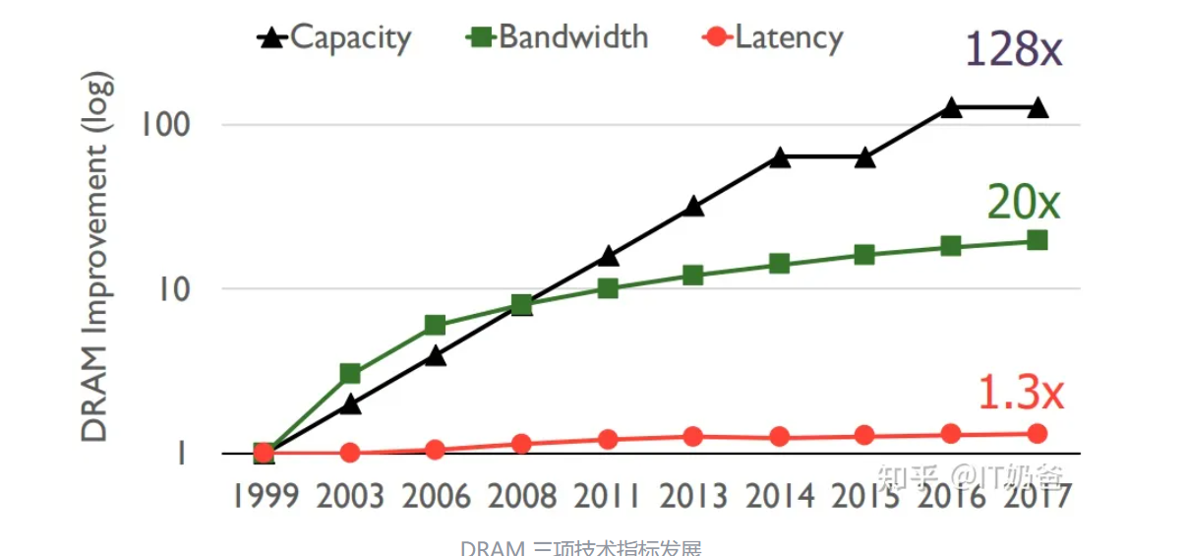
Why prefetching

Slide 4
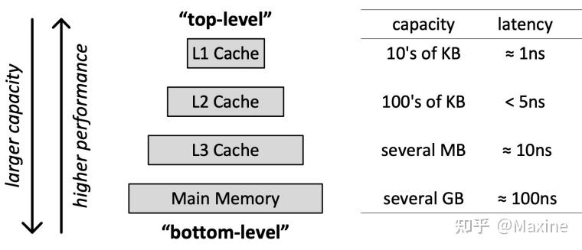
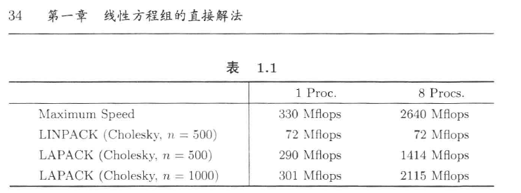

Slide 6
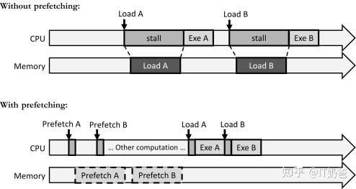
Prefetching

Slide 10
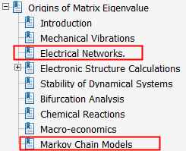

Slide 11
硬件读取性能
评估一个硬件预取器的性能有三个指标：
精确性（被使用的预取占所有发出预取的比例） 覆盖性 （预取数据miss占所有miss的比例） 时效性 （实时预取数据占所有被使用预取的比例）
预取带来的性能影响主要有两个原因：带宽占用，和Cache污染（例如额外的预取数据占用了cache空间而使得有用数据被替换）。
既然预取器会带来性能的增强，也会带来性能的影响，那么硬件预取器的设计本身，就可以分为激进或者保守不同的程度。因此在预取器本身性能的监控，以及根据性能反馈进行更为激进或者保守调整，也成为一个研究方向。

Slide 13
When & Where
Core问​一级缓存的D-cache有没有数据？
D-cache说我没有，再问问二级缓存吧。
二级缓存说我也没有，再问问三级缓存吧。
三级缓存说我也没有，我去问问探子（snoop filter）有没有其他core上的情况。
探子记录了其他的core上的一级和二级缓存的情况。
结果探子也摊了摊手表示没有。为了问题简化，我们把情况限定在单路的CPU​的服务器设定情况下。
这个时候就开始找内存控制器​了，让它去内存上面去搬移数据。

Slide 14
通过这个流程，再结合上面的这张图，我们可以看到预取的需求会和真正的需求一起​加到request queue中。也就是说取回来的数据中也包括了预取的数据，和真正需求的数据​。两者对于带宽有同样的占用。​这里又分了几种情况，不同的情况，对于不同路径上的带宽有不同的占用。
预取数据到L1​：
数据是L2命中，那么数据路径是L2到L1；
数据是LLC命中，那么数据路径是LLC到L2到L1；
数据只能是内存读取，那么数据路径是内存到L2到L1；
预取数据到L2：
数据是LLC命中，那么数据路径是LLC到L2；
数据只能是​内存读取，那么数据路径是内存到L2；
预取数据到LLC：
数据只能是内存读取，那么数据路径是内存到LLC中；
在上面的各种情况中，有两种情况是差异比较大的，就是数据是预取到core中（包括L1/L2），还是预取到LLC中​。​这个对于mesh的压力是不一样的。​为什么呢？
首先对于预取到LLC的情况，core发预取算是一次请求，把数据取回到LLC中，mesh感觉到一次​请求，真正用数据的时候还要再来一遍，mesh还要​再处理一次请求。​如果数据被取回到core中，那么mesh之后的事情就不用操心了。
其次对于目的地不同的预取机制，CPU内部有不同的优化机制，以避免等待内存返回的​时间，所以LLC预取器没有办法享受到数据返回core的时候享受到的​机制。以上的考虑是基于mesh的，那么对于内存的带宽来说，我们​还需要重新进行评估。
因此可见不同的预取器对于数据流向的不同的路径段，​带来的压力是不一样的。如果我们认为在某一段路径上带宽可能成为瓶颈，就需要对预取数据和真正需求数据之间做一个​平衡。

Slide 15
参考
CPU架构-Hardware Prefetcher -3 - 知乎 (zhihu.com)
CPU架构-Hardware Prefetcher - 2 - 知乎 (zhihu.com)
CPU架构-Hardware Prefetcher - 1 - 知乎 (zhihu.com)
计算机体系结构学习（7）——内存层级结构、Cache、预取指 - 知乎 (zhihu.com)
常用的c++ 编程范式提升预取性能和不友好的预取
指令预取、数据预取中友好和不友好的方式
指令预取对于刷新流水线，什么是流水线，期间会出现一次IR drop
预取和操作系统还是计算机硬件有关？各种数据预取方式的速度差别，当下电脑的预取策略；
指令预执行的命中率已超过0.99，为什么还是有一些指令未能命中？
完全没有预取带来的危害；

Slide 18
相对于预测数据访问，通常更容易预测指令访问，因为指令通常是顺序访问的，只会被分支打断。而数据流通常不是顺序的，因为不同的加载通常访问不同的数据结构。一般来说，预取有两种不同的类型：软件预取和硬件预取。软件预取使用显式预取指令，需要插入到代码中；硬件预取使用硬件机制来预测未来需要的代码或数据，并发出相应的预取。
预取具有几个方面，第一个是准确性，定义为有用的预取数量除以总预取数量。有用的预取是指提前获取了稍后会使用而不是未使用的代码或数据。第二个方面是覆盖率，定义为有用的预取数量除以缓存未命中的数量。第三个方面是及时性，预取应该不早也不晚地发出。如果发出太早，新数据可能会替换尚未使用的有用数据，这被称为缓存污染。如果预取太迟，当需要数据时，数据可能尚未存在于缓存中，CPU 就必须停顿等待数据到达，这样的停顿周期称为命中等待周期。

Slide 19
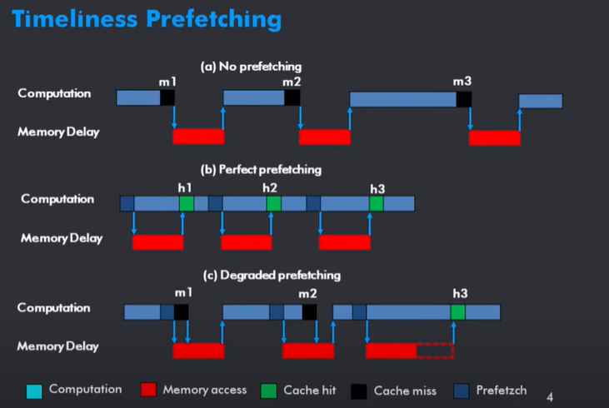
上：缓存未命中且没有预取
中：完美预取
下：预取性能下降

Slide 20
在软件预取中，有显式的预取指令，可以将数据预取到缓存中。这些指令可以由程序员手动编写，也可以由编译器自动插入。软件预取意味着需要执行额外的预取指令，这种开销当然不应该比预取的好处更大。
数组引用模式通常是可预测的，即未来几次迭代中所需数据的地址等于当前地址加上一个固定的步长。因此，预取指令需要被放置在循环体内，以确保当前迭代可以预取未来迭代所需的数据

Slide 21
如右图示例，假设每个缓存块可以包含四个元素，那么在四次迭代中会导致两次缓存未命中。第一次是因为首次访问缓存块中元素A时未命中，第二次是因为首次访问缓存块中元素B时未命中。而缓存块中的A的第二、三、四个元素以及B的第二、三、四个元素会命中缓存。
现在我们在代码中加入了预取指令。在访问A[i]和B[i]的迭代中，我们预取了A[i+1]和B[i+1]。但是这种预取方法是比较天真的，因为首先它的开销显然太高，会发出不必要的预取操作。我们只需要针对每个缓存块发出一个预取指令，而不是针对每个元素。其次，这段代码可能在最后几次迭代中产生异常，因为元素A和B并不存在。因此，这绝对不是正确的做法。

Slide 22
右面这段描述展示了带有循环展开的预取代码。循环展开因子等于每个块的大小（假设为4个元素）。每次循环迭代都会预取下一个a和b的块，并访问元素i、i+1、i+2和i+3。这段代码希望能够消除大部分的缓存未命中和不必要的预取。然而，仍然存在两个问题。第一个问题发生在第一次和最后一次迭代中，因为数据还没有被预取，所以会发生缓存未命中。此外，在代码中可能存在不必要且可能非法的预取操作。

Slide 23
下图展示了带有软件流水线的预取代码。首先，我们预取了标量值dotp、a的第一个块和B的第一个块。然后是一个展开的循环，与前一张代码完全相同，只是将上界替换为n-4，用红色突出显示。这确保不会生成不必要的预取操作。最后，还有另一个循环来处理a和B的剩余元素。这段代码涵盖了所有的循环引用，这意味着每个访存引用都有一个匹配的前缀。
在这个版本的代码中，以及之前的版本中，假设预取一次迭代足以隐藏内存延迟。但一般来说，可能需要提前预取l/s个迭代，其中l是平均内存延迟，s是一次迭代的最短执行时间，包括开销。这个练习展示了当L/s等于4时的代码。软件预取。

Slide 24
cache prefetching（software） - 知乎 (zhihu.com)
Intel Core & Enhanced Core架构/微架构/流水线 (12) - 数据预取_核心 dcu、mlc 和 llc 中预取数据-CSDN博客

